Slide 1

期末專案報告_黃仁勳
指導教授 : 黃三益
第15組
N104020016 楊世華 N104020008 游淑媛
N104020029 陳勇任 B096060020 黃湘安

Slide 2
大綱
01
02
03
動機與目標
資料蒐集
04
分析結果
結論

Slide 3
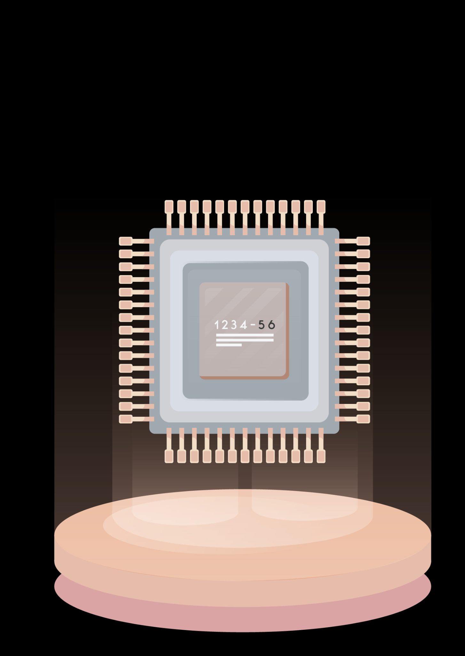
01
動機與目標

Slide 4
主題選定
2023年全球AI產業爆發性的百花齊放，自然語言模型ChatGPT、AI繪圖等被廣為使用，食衣住行育樂各個產業也紛紛投入AI應用之中，物聯網產業的發展重心也從硬體轉移至軟硬整合的系統與應用服務，對於大量計算、高效能的晶片的需求倍增。
2023年5月30開始的台北國際電腦展（COMPUTEX），作為一年一度科技產業盛事，除了國內外大廠比拚最新技術，今年另一大矚目焦點，人工智慧教父、輝達(Nvidia)執行長黃仁勳也親自來台演講，掀起一波AI狂潮，並帶動近期台股走高，電子股又再度成為盤面重心。
故本組希望透過主題模型將相關文本提取出主題關鍵字，除了了解大家對於輝達或AI等關鍵字的看法，並透過社會網路圖來探討網民對於相關關鍵字的留言走向。

Slide 5
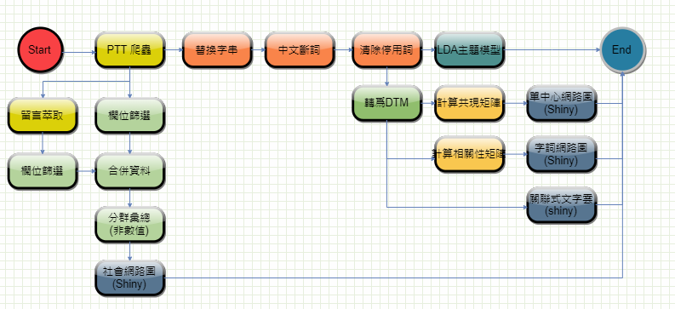
Tarflow 工作流程
Notes:
本組本次使用課程提供之文字探勘工作流程設計平台（Tarflow）進行文字探勘，預計分別針對內文及留言進行資料處理、主題模型及留言之相關分析

Slide 6

02
資料蒐集

Slide 7
資料前處理-爬蟲&留言萃取
抓取資料區間：2023年1月1日~2023年6月5日，共639筆。
目的：獲取分析標的。
資料抓取標的：PTT金融業、外匯、保險、貸款、期權、軟體工作、股票、科技工作和八卦板，共9個。
搜尋關鍵字：黃仁勳、NVIDIA和輝達。
排除關鍵字：無。
留言萃取：抓取每筆文章底下之留言，共取得28,332筆留言，平均每篇53.26文章有留言

Slide 8
資料前處理-替代文字
目的：將特殊符號或特定字串替換，以利後續分析。
替換字串設定：去除標點符號、特殊字元及超連結，共6種符號變化需替換為空白，並將產品名稱格式統一

Slide 9
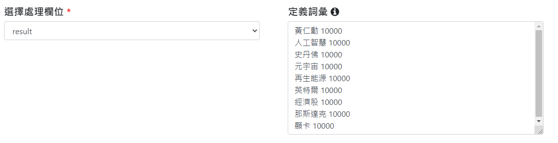
資料前處理-中文斷詞
目的：將句子進一步切割成適當詞語，以利後續分析。
定義詞彙：將具相關性詞語進行權重設定…等10個詞彙。

Slide 10
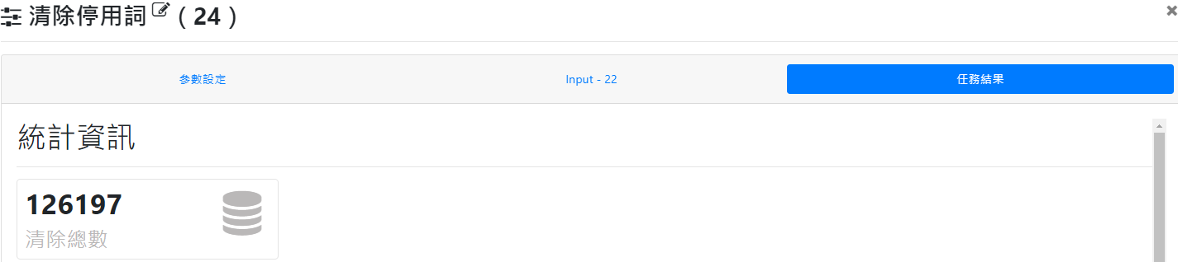
資料前處理-清除停用詞
目的：過濾掉無實際含意或非分析主體等之詞彙，以利後續分析。
定義詞彙：使用預設停止詞且轉換小寫英文，並清除換行符號、html tag、數字、特殊標點符號，除了系統設定外，亦加入自定義停止詞，內容包括較無意義的語助詞、轉貼新聞報導的詞彙，停用149個詞彙，清除 126,197筆。

Slide 11

03
分析結果

Slide 12
LDA主題分析

Slide 13
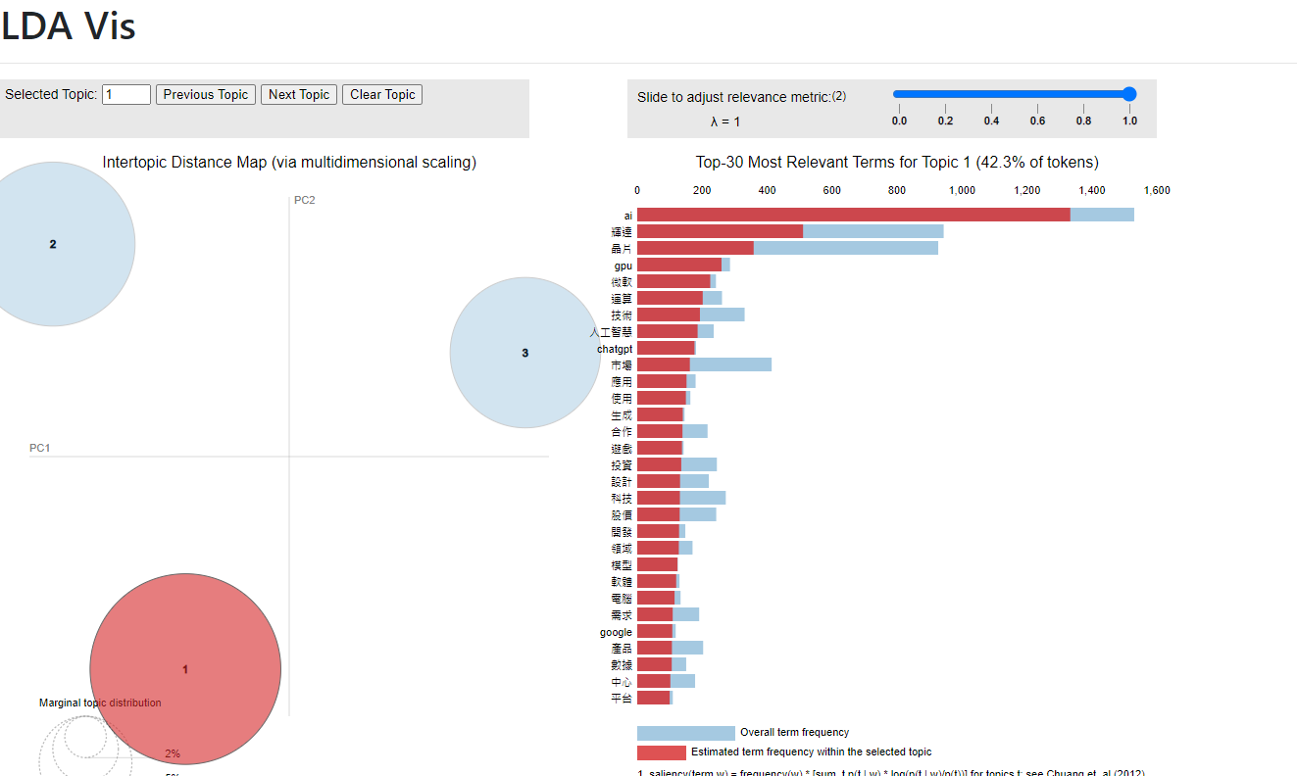
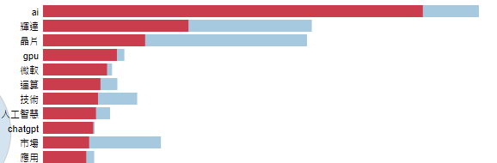
主題1:nvidia產品/技術應用
Notes:
前30名相關詞彙，佔了該主題總詞彙的42.3%；其中相較於其他主題，主題一特有的詞彙為：「應用」、「GPU」、「ChatGPT」、「生成」、「AI」、「遊戲」、「模型」、「軟體」、「平台」等等；而來源文章之關鍵字為nvidia相關，因此推測主題一為「nvidia產品/技術應用」。

Slide 14
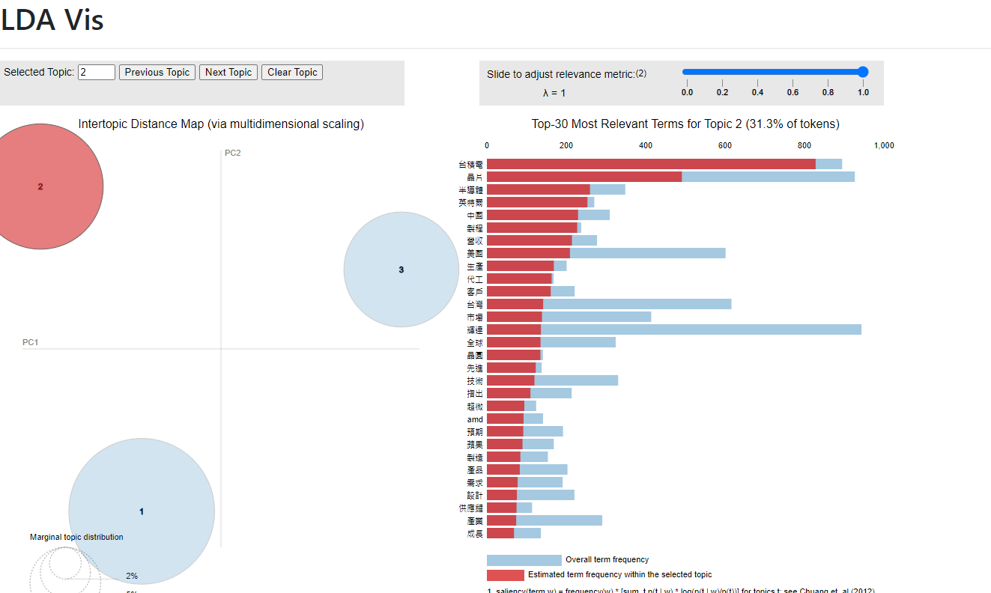
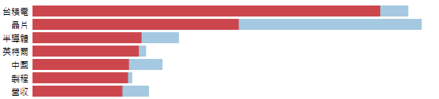
主題2:nvidia產品/技術開發
Notes:
前30名相關詞彙，佔了該主題總詞彙的31.3%；其中相較於其他主題，主題二特有的詞彙為：「製程」、「台積電」、「半導體」、「英特爾」、「生產」、「代工」、「晶圓」、「先進」、「超微」、等等；而來源文章之關鍵字為nvidia相關，因此推測主題二為「nvidia產品/技術開發」。

Slide 15
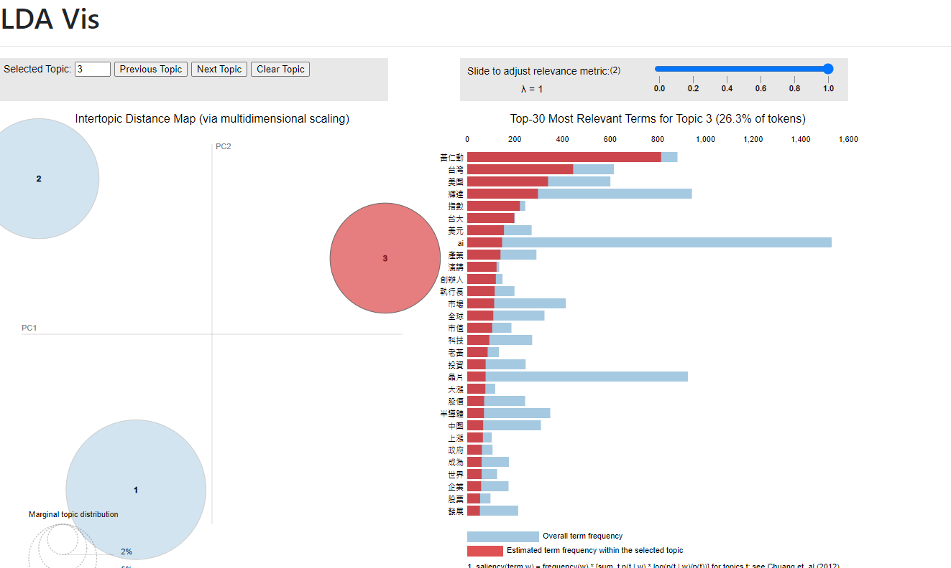
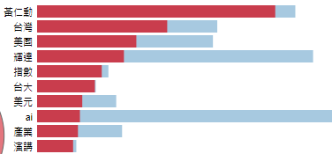
主題3:黃仁勳台大演講
Notes:
前30名相關詞彙，佔了該主題總詞彙的26.3%；其中相較於其他主題，主題三特有的詞彙為：「台大」、「黃仁勳」、「演講」、「創辦人」、「指數」、「大漲」等等；而來源文章之關鍵字為黃仁勳相關，因此推測主題三為「黃仁勳台大演講」。

Slide 16
視覺化分析

Slide 17
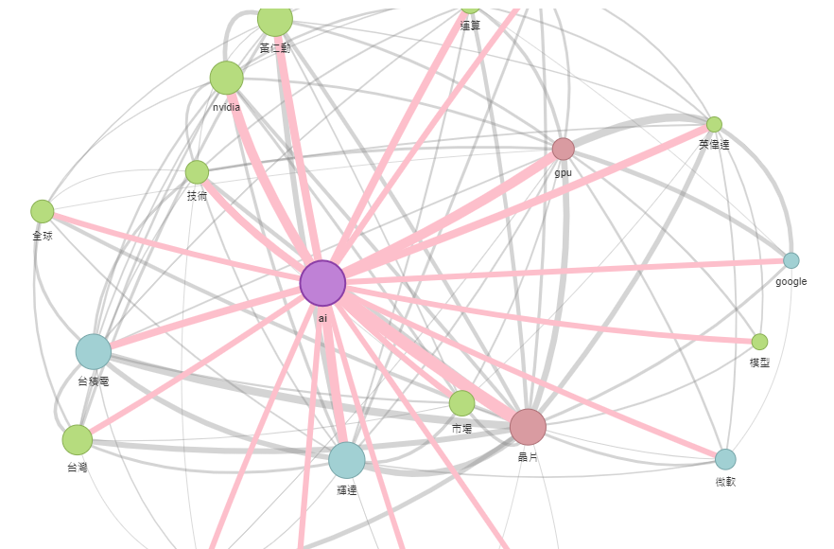
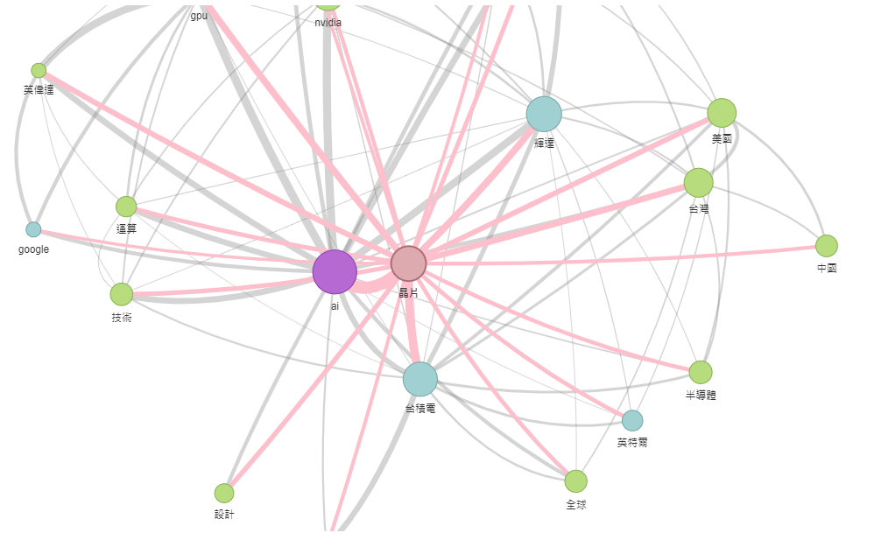
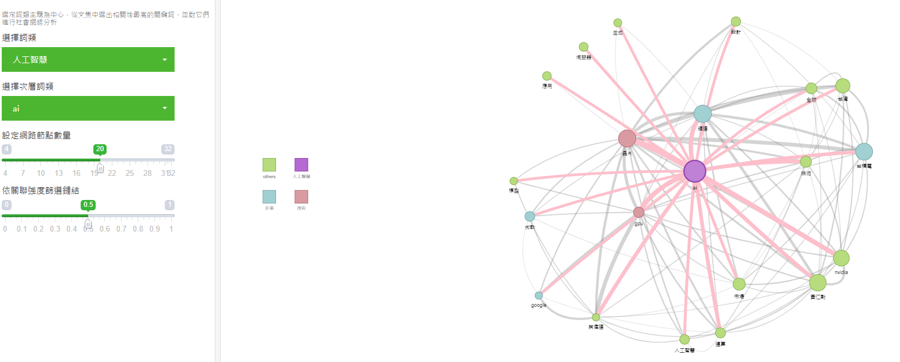
單中心網路圖
Notes:
第一次點擊顯示以AI為主的相關詞彙
第二次點擊顯示以晶片為主的相關詞彙
關係強度最強的是「晶片」、「人工智慧」、「GPU」等。以晶片來看，關係強度最高的有「台積電」、「輝達」等半導體公司。

Slide 18
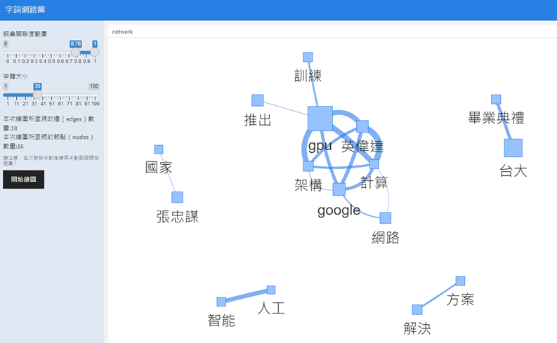
字詞網路圖
Notes:
以「GPU」這個詞彙為中心，相關連的字詞有計算、架構、Google、英偉達(同nvidia，中國大陸譯為英偉達)、網路、訓練等等；GPU為nvidia之核心產品，而上述詞彙皆與nvidia在AI人工智慧、雲端運算、機器學習等領域之應用相關，上述字詞反映了近期網友討論關於「GPU」相關應用領域。以「台大」這個詞彙為中心，發散出相關連的字詞有畢業典禮，本組認為是因黃仁勳於台灣大學的畢業典禮上擔任致詞嘉賓，黃仁勳的致詞內容引起網友廣泛討論，連帶使得此次台大畢業典禮受到大家關注。

Slide 19
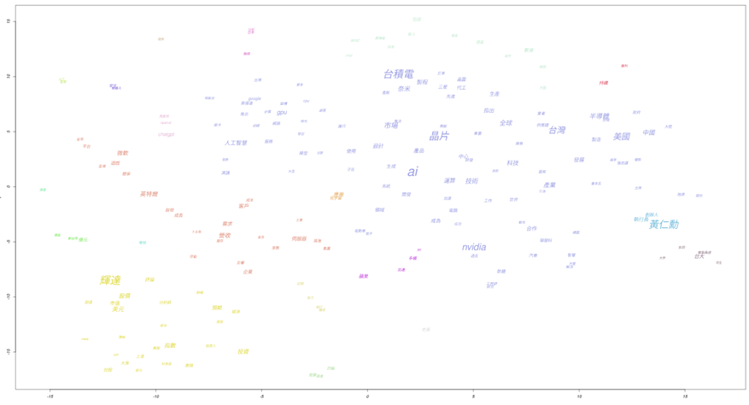
關聯式文字雲
Notes:
關聯式文字雲可以反映個別字詞之出現次數，而字詞間之距離及顏色反映共同出現之頻率，以「台積電」為例，出現頻率高，其最為相近的字詞為「製程」、「奈米」及「訂單」等，反映了NVIDIA是台積電的大客戶，因此相關文章中經常連帶討論台積電之製程，及訂單量之變化；而「輝達」出現頻率也高，其最為相近的字詞為「股價」及「市值」，反映了近期AI的相關發展及應用，及NVIDIA超乎預期的財測，使得NVIDIA股價的市值變化引起網友的廣泛討論。

Slide 20
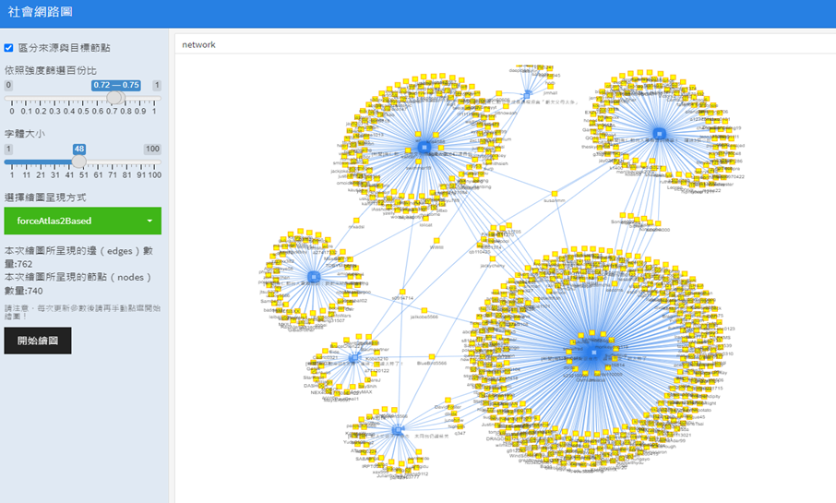
社會網路圖
[新聞] 黃仁勳太忙沒逛夜市讚蔡英文「她太棒了！」
Notes:
有六筆文章被高度討論，其中最高的是”[新聞] 黃仁勳太忙沒逛夜市讚蔡英文「她太棒了！」”，從留言區可看到許多網友是偏向負面的角度在回應

Slide 21
04
結論

Slide 22
結論
2023年，AI應用如雨後春筍般在各項產業中蓬勃發展，關鍵晶片的製造廠－輝達，以及其臺裔美籍的創辦者－黃仁勳，在PTT論壇中獲得廣大討論。
主題模型分析: nvidia產品／技術應用、技術開發與黃仁勳至台大演講三大面。 細究各主題關鍵字發現雖每個主題有「晶片」、「AI」、「輝達」、「市場」等字詞重疊，但仍可輕易判讀出模型生成的差異之處。另外，LDA模型結果的主題連貫性（PMI）為 -0.304，混淆度為74.59，也顯示此模型結果能顯著區分留言內容與其指向的議題。
視覺化分析:
透過視覺化結果能夠比數據更清楚的擷取到重點，以文字雲可以看出詞頻及相關性、以社會網路圖可以看出討論度高的文章及留言者互動的狀態。
『 本組最後認為根據黃仁勳近期旋風來台，也造成的許多轟動，不只除了AI科技相關的討論，如晶片、gpu等等，還有關台大的畢業演講、逛夜市等的時事，另外還有衍生許多有關台積電設廠、輝達聯手台積電...等事件都引起熱烈討論。 』

Slide 23
影片連結:https://www.youtube.com/watch?v=WZlicVNKBFY

Slide 24
THANKS!

